Slide 1
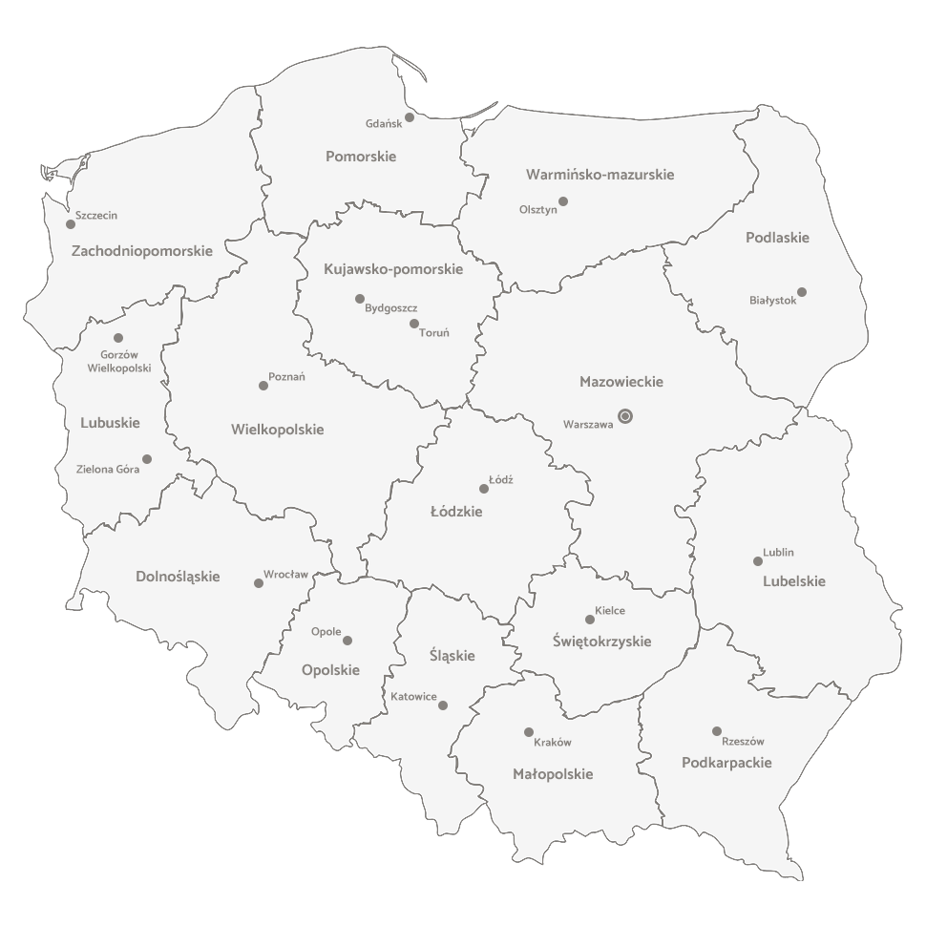
USTRÓJ SAMORZĄDU TERYTORIALNEGO
mgr KARINA PILARZ

Slide 2
ORGANY JST
Art. 169 Konstytucji RP
1. Jednostki samorządu terytorialnego wykonują swoje zadania za pośrednictwem organów stanowiących i wykonawczych.
2. Wybory do organów stanowiących są powszechne, równe, bezpośrednie i odbywają się w głosowaniu tajnym. Zasady i tryb zgłaszania kandydatów i przeprowadzania wyborów oraz warunki ważności wyborów określa ustawa.
3. Zasady i tryb wyborów oraz odwoływania organów wykonawczych jednostek samorządu terytorialnego określa ustawa.
4. Ustrój wewnętrzny jednostek samorządu terytorialnego określają, w granicach ustaw, ich organy stanowiące.

Slide 3
STOPIEŃ | ORGAN STANOWIĄCY I KONTROLNY | ORGAN WYKONAWCZY
GMINA | RADA GMINY (MIASTA) | WÓJT (BURMISTRZ, PREZYDENT MIASTA)
POWIAT | RADA POWIATU | ZARZĄD POWIATU (ZE STAROSTĄ NA CZELE)
WOJEWÓDZTWO | SEJMIK WOJEWÓDZTWA | ZARZĄD WOJEWÓDZTWA (Z MARSZAŁKIEM NA CZELE)

Slide 4
USTAWA O SAMORZĄDZIE GMINNYM
ART. 11A. 1. ORGANAMI GMINY SĄ:
1) RADA GMINY;
2) WÓJT (BURMISTRZ, PREZYDENT MIASTA).
ART. 15. (…) ORGANEM STANOWIĄCYM I KONTROLNYM W GMINIE JEST RADA GMINY.
2. JEŻELI SIEDZIBA RADY GMINY ZNAJDUJE SIĘ W MIEŚCIE POŁOŻONYM NA TERYTORIUM TEJ GMINY, RADA NOSI NAZWĘ RADY MIEJSKIEJ.
ART. 16. KADENCJA RADY GMINY TRWA 5 LAT LICZĄC OD DNIA WYBORU.
ART. 17. 1. W SKŁAD RADY WCHODZĄ RADNI W LICZBIE:
PIĘTNASTU W GMINACH DO 20 000 MIESZKAŃCÓW;
DWUDZIESTU JEDEN W GMINACH DO 50 000 MIESZKAŃCÓW;
DWUDZIESTU TRZECH W GMINACH DO 100 000 MIESZKAŃCÓW;
DWUDZIESTU PIĘCIU W GMINACH DO 200 000 MIESZKAŃCÓW ORAZ PO TRZECH NA KAŻDE DALSZE ROZPOCZĘTE 100 000 MIESZKAŃCÓW, NIE WIĘCEJ JEDNAK NIŻ CZTERDZIESTU PIĘCIU RADNYCH.
WYJĄTEK!
RADA GMINY POWSTAŁA W WYNIKU POŁĄCZENIA GMIN W PIERWSZEJ KADENCJI (W ZALEŻNOŚCI OD LICZBY MIESZKAŃCÓW GMINY, MOŻE BYĆ DO 48 RADNYCH)
MIASTO STOŁECZNE WARSZAWA (60 RADNYCH)
(…)
ART. 18. 1. DO WŁAŚCIWOŚCI RADY GMINY NALEŻĄ WSZYSTKIE SPRAWY POZOSTAJĄCE W ZAKRESIE DZIAŁANIA GMINY, O ILE USTAWY NIE STANOWIĄ INACZEJ.
ART. 18A. 1. RADA GMINY KONTROLUJE DZIAŁALNOŚĆ WÓJTA (…)
ART. 19. 1. RADA GMINY WYBIERA ZE SWEGO GRONA PRZEWODNICZĄCEGO I 1– 3 WICEPRZEWODNICZĄCYCH (…)

Slide 5
ART. 26. 1. ORGANEM WYKONAWCZYM GMINY JEST WÓJT.
2. KADENCJA WÓJTA ROZPOCZYNA SIĘ W DNIU ROZPOCZĘCIA KADENCJI RADY GMINY LUB WYBORU GO PRZEZ RADĘ GMINY I UPŁYWA Z DNIEM UPŁYWU KADENCJI RADY GMINY.
2A. WÓJTEM (BURMISTRZEM, PREZYDENTEM MIASTA) NIE MOŻE BYĆ OSOBA, KTÓRA NIE JEST OBYWATELEM POLSKIM.
3. BURMISTRZ JEST ORGANEM WYKONAWCZYM W GMINIE, W KTÓREJ SIEDZIBA WŁADZ ZNAJDUJE SIĘ W MIEŚCIE POŁOŻONYM NA TERYTORIUM TEJ GMINY.
4. W MIASTACH POWYŻEJ 100 000 MIESZKAŃCÓW ORGANEM WYKONAWCZYM JEST PREZYDENT MIASTA. DOTYCZY TO RÓWNIEŻ MIAST, W KTÓRYCH DO DNIA WEJŚCIA W ŻYCIE NINIEJSZEJ USTAWY PREZYDENT MIASTA BYŁ ORGANEM WYKONAWCZO-ZARZĄDZAJĄCYM.

Slide 6
USTAWA O SAMORZĄDZIE POWIATOWYM
ART. 8. (…) 2. ORGANAMI POWIATU SĄ:
RADA POWIATU;
ZARZĄD POWIATU.
ART. 9. 1. RADA POWIATU JEST ORGANEM STANOWIĄCYM I KONTROLNYM POWIATU(…)
2. KADENCJA RADY TRWA 5 LAT, LICZĄC OD DNIA WYBORÓW.
3. RADNI WYBIERANI SĄ W WYBORACH BEZPOŚREDNICH(…)
4. W SKŁAD RADY POWIATU WCHODZĄ RADNI W LICZBIE PIĘTNASTU W POWIATACH LICZĄCYCH DO 40 000 MIESZKAŃCÓW ORAZ PO DWÓCH NA KAŻDE KOLEJNE ROZPOCZĘTE 20 000 MIESZKAŃCÓW, ALE NIE WIĘCEJ NIŻ DWUDZIESTU DZIEWIĘCIU RADNYCH.
(…)
ART. 14. 1. RADA POWIATU WYBIERA ZE SWEGO GRONA PRZEWODNICZĄCEGO I JEDNEGO LUB DWÓCH WICEPRZEWODNICZĄCYCH (…)

Slide 7
ART. 26. 1. ZARZĄD POWIATU JEST ORGANEM WYKONAWCZYM POWIATU.
2. W SKŁAD ZARZĄDU POWIATU WCHODZĄ STAROSTA JAKO JEGO PRZEWODNICZĄCY, WICESTAROSTA I POZOSTALI CZŁONKOWIE.
(…)
ART. 27. 1. RADA POWIATU WYBIERA ZARZĄD W LICZBIE OD 3 DO 5 OSÓB, W TYM STAROSTĘ I WICESTAROSTĘ (…)

Slide 8
USTAWA O SAMORZĄDZIE WOJEWÓDZTWA
ART. 15. ORGANAMI SAMORZĄDU WOJEWÓDZTWA SĄ:
SEJMIK WOJEWÓDZTWA;
ZARZĄD WOJEWÓDZTWA.
ART. 16. 1. SEJMIK WOJEWÓDZTWA JEST ORGANEM STANOWIĄCYM I KONTROLNYM WOJEWÓDZTWA.
2. KADENCJA SEJMIKU WOJEWÓDZTWA TRWA 5 LAT, LICZĄC OD DNIA WYBORÓW.
3. W SKŁAD SEJMIKU WOJEWÓDZTWA WCHODZĄ RADNI WYBRANI W WYBORACH BEZPOŚREDNICH W LICZBIE TRZYDZIESTU W WOJEWÓDZTWACH LICZĄCYCH DO 2 000 000 MIESZKAŃCÓW ORAZ PO TRZECH RADNYCH NA KAŻDE KOLEJNE ROZPOCZĘTE 500 000 MIESZKAŃCÓW.
(…)
ART. 20. 1. SEJMIK WOJEWÓDZTWA WYBIERA ZE SWOJEGO GRONA PRZEWODNICZĄCEGO ORAZ NIE WIĘCEJ NIŻ 3 WICEPRZEWODNICZĄCYCH, BEZWZGLĘDNĄ WIĘKSZOŚCIĄ GŁOSÓW W OBECNOŚCI CO NAJMNIEJ POŁOWY USTAWOWEGO SKŁADU SEJMIKU, W GŁOSOWANIU TAJNYM.
(…)

Slide 9
ART. 31. 1. ZARZĄD WOJEWÓDZTWA JEST ORGANEM WYKONAWCZYM WOJEWÓDZTWA.
2. W SKŁAD ZARZĄDU WOJEWÓDZTWA, LICZĄCEGO 5 OSÓB, WCHODZI MARSZAŁEK WOJEWÓDZTWA JAKO JEGO PRZEWODNICZĄCY, WICEMARSZAŁEK LUB 2 WICEMARSZAŁKÓW I POZOSTALI CZŁONKOWIE.
(…)

Slide 10
Dekoncentracja wewnętrzna
Organ administracyjny może upoważnić pracowników do realizacji określonych czynności, w ramach kompetencji które sam posiada;
Pracownik nie może dalej przekazać tych uprawnień (np. innemu pracownikowi tego urzędu), gdyż nie jest organem;
Dekoncentracja wewnętrzna to podział pracy między organ i pracowników urzędu, a nie podział kompetencji, które pozostają w rękach organu;
Przekazanie może zostać przez organ cofnięte;
Wystawione upoważnienie odsuwa organ od możliwości załatwienia danej sprawy;
Brak upoważnienia – organ musi wydać decyzję samodzielnie;
Brak możliwości funkcjonowania organu i jednoczesny brak upoważnienia – nikt nie może wydać decyzji;
Decyzja wydana przez osobę upoważnioną ma takie same skutki, jak decyzja wydana przez organ.

Slide 11
PRZYKŁAD – USTAWA O SAMORZĄDZIE WOJEWÓDZTWA
Art. 46. 1. Decyzje w indywidualnych sprawach z zakresu administracji publicznej wydaje marszałek województwa, jeżeli przepisy szczególne nie stanowią inaczej.
2. Marszałek województwa może upoważnić wicemarszałków, pozostałych członków zarządu województwa, pracowników urzędu marszałkowskiego oraz kierowników wojewódzkich samorządowych jednostek organizacyjnych do wydawania w jego imieniu decyzji, o których mowa w ust. 1.

Slide 12
Uchwała budżetowa gminy podstawa gospodarki finansowej gminy –art. 51 usg
WÓJT
-
PROJEKT BUDŻETU GMINY
RADA GMINY
-
UCHWAŁA BUDŻETOWA
(ART. 18. UST. 2 PKT 4)
WÓJT
-
NIEZŁOWCZNIE OGŁASZA UCHWAŁĘ BUDŻETOWĄ
(ART. 61 UST. 2)
WÓJT
-
PRZEDKŁADA UCHWAŁĘ BUDŻETOWĄ REGIONALNEJ IZBIE OBRACHUNKOWEJ
(ART. 90 UST. 2)
WÓJT
-
WYKONUJE BUDŻET
(ART. 30 UST. 2 PKT 4)
WÓJT
-
SPRAWOZDANIE Z WYKONANIA BUDŻETU
KOMISJA REWIZYJNA
-
OPINIUJE WYKONANIE BUDŻETU, I WYSTĘPUJE Z WNIOSKIEM DO RADY GMINY W SPRAWIE UDZIELENIA LUB NIEUDZIELENIA ABSOLUTORIUM WÓJTOWI, KTÓRY PODLEGA ZAOPINIOWANIU PRZEZ RIO
(ART. 18A UST. 3)
WÓJT
-
PRZEDKŁADA UCHWAŁĘ W SPRAWIE ABSOLUTORIUM REGIONALNEJ IZBIE OBRACHUNKOWEJ
(ART. 90 UST. 2)
RADA GMINY
-
ROZPATRUJE SPRAWOZDANIE I PODEJMUJEUCHWAŁĘ W SPRAWIE UDZIELENIA LUB NIEUDZIELENIA ABSOLUTORIUM WÓJTOWI

